Slide 1
Caru Darllen Dathlu Llyfrau
Notes:
Mae darllen yn fwy na sgìl, mae’n fwy o lawer na rhywbeth i’w ddysgu gwneud yn yr ysgol. Mae llyfrau’n bwerus ac mae darllen yn rhywbeth i’w fwynhau.

Slide 2
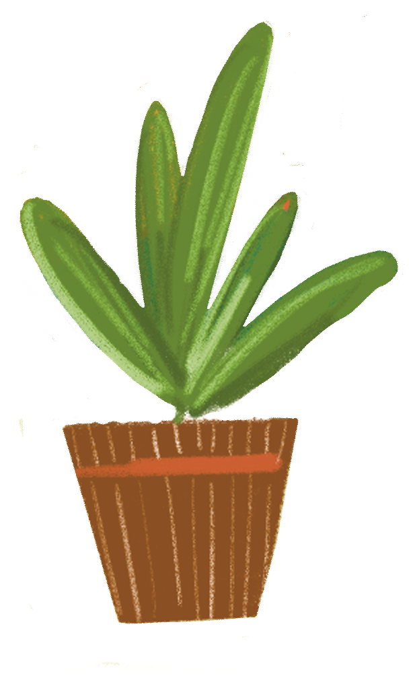
Beth sy’n bleserus am ddarllen?
Dysgu ffeithiau di-ri
Eich bywyd chi
Cipolwg ar fywydau eraill
Teithio’r byd heb adael y tŷ
Dianc rhag realiti
Teithio drwy amser
Ffilm yn eich dychymyg
Boddhad o orffen darllen llyfr cyfan
Cyfle i arafu mewn byd prysur
Notes:
Beth sy’n bleserus am ddarllen? [dim trefn benodol]
Boddhad o ddarllen llyfr cyfan
Cyfle i ddysgu ffeithiau di-ri
Cael gweld eich bywyd chi wedi’u hadlewyrchu mewn llyfr
Gallu teithio’r byd heb orfod gadael y tŷ
Cael cipolwg ar fywydau pobl eraill
Cyfle i ddianc rhag realiti
Cae teithio drwy amser
Gall fod fel gwylio ffilm neu raglen deledu yn dy ddychymyg
Cyfle i arafu mewn byd prysur
Y cyfan sydd angen yw llyfr. Dyw e byth yn rhedeg o fatris neu angen cael ei blygio mewn, a gallwch chi eu benthyg nhw am ddim o’r llyfrgell.

Slide 3
Ein llyfrau ni
Notes:
Staff i rannu llyfrau maen nhw wedi’u mwynhau yn ddiweddar neu hen ffefrynnau, ac egluro pam y llyfr yna.

Slide 4
Beth os and ydw i’n hoffi darllen … eto?
Barddoniaeth
Llyfrau ffeithiol
Llyfrau stori a llun
Ffantasi neu
ffug-wydd
Cofiannau
Llyfrau graffig a chomics
Cyfeirlyfrau
Notes:
Weithiau mae’n cymryd amser ac arbrofi trwy roi cynnig ar wahanol fathau o lyfrau gan wahanol awduron cyn dod o hyd i’r peth sydd at eich dant chi, ac mae hynny’n hollol iawn.
Dyma rai mathau o lyfrau gallech chi drio:
Llyfrau ffeithiol neu gyfeirlyfrau
Barddoniaeth
Llyfrau ffantasi neu ffug-wydd
Llyfrau graffig a chomics
Cofiannau
Llyfrau stori a llun
Ddylai neb deimlo cywilydd neu’n wael am beth maen nhw’n mwynhau darllen. Mae wych bod pawb yn hoffi pethau gwahanol ac mae llyfr delfrydol pawb yn aros amdanyn nhw.

Slide 5
Y llyfr drodd fi’n ddarllenydd
Notes:
Os oes aelod(au) o staff oedd yn arfer bod yn gyndyn o ddarllen ond sydd nawr yn ddarllenydd brwd, dyma gyfle iddyn nhw egluro hynny a rhannu’r llyfr trodd nhw’n ddarllenydd, a pham.

Slide 6
Diwrnod cyfan i ddathlu darllen a llyfrau…
…ond does dim rhaid aros tan hynny
Notes:
Mae Diwrnod y Llyfr yn ddathliad blynyddol o ddarllen er pleser.
Ble? Mae gwledydd ledled y byd yn dathlu Diwrnod y Llyfr, ond dydy pawb ddim yn dathlu’r achlysur ar yr un diwrnod.
Pryd? Ym Mhrydain ac Iwerddon, Dydd Iau cyntaf mis Mawrth.
Pam? I hybu a dathlu darllen er pleser.

Slide 7
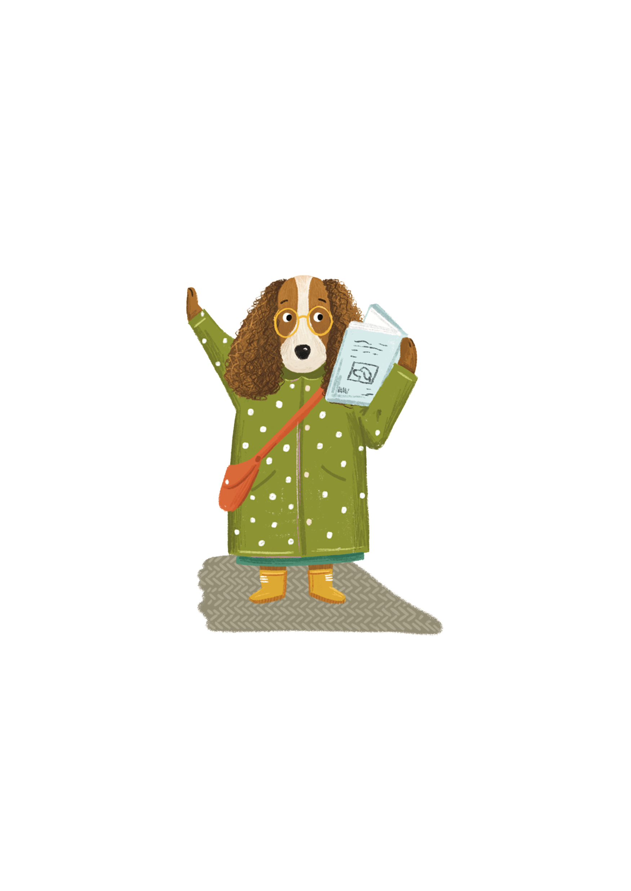
Beth am i ni wneud rhywbeth i ddathlu llyfrau a darllen bob dydd?
Notes:
Rhannu awgrymiadau llyfrau gyda’n ffrindiau ac athrawon
Pawb yn y dosbarth, gan gynnwys yr athro, i ddarllen am 20-30 munud bob dydd
Gwrando ar rywun arall yn darllen i ni
Mynd i’r llyfrgell leol
Myd i lyfrgell yr ysgol yn amlach
PA SYNIADAU ERAILL SYDD GYDA CHI?

